Slide 1
第1章 电路模型和电路定律
(circuit elements)
(circuit laws)
重点：
1. 电压、电流的参考方向
2. 电路元件特性
3. 基尔霍夫定律

Slide 2
§1-1 电路和电路模型(model)
实际电路：由电工设备和电气元器件按预期目的连接，构成电流的通路。
电源：提供电能或电信号的器件，也称之为“激励”。
负载：用电设备，消耗、存储能量。
响应：各支路的电压和电流。

Slide 3

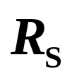


电路理论主要研究电路中发生的电磁现象，用电流、电压和功率等物理量来描述其中的过程。
开关
灯泡
电池
导线
电路模型：反映实际电路器件的主要电磁性质的理想电路元件及其组合。
理想电路元件：具有某种确定的电磁性质，具有精确的数学定义。

Slide 4
几种基本的理想电路元件：
电阻元件：表示消耗电能的元件；
电感元件：表示产生磁场、储存磁场能量的元件；
电容元件：表示产生电场、储存电场能量的元件；
电源元件：表示各种将其它形式的能量转变成电能的元件。
(1) 具有相同的主要电磁性能的实际电路部件，在一定条件下可用同一模型表示；
(2) 同一实际电路部件在不同的应用条件下，其模型可以有不同的形式。

Slide 5
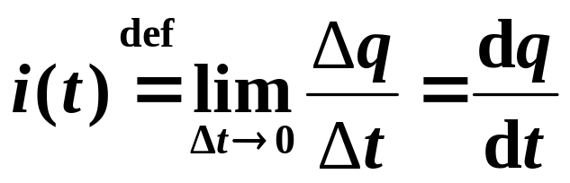
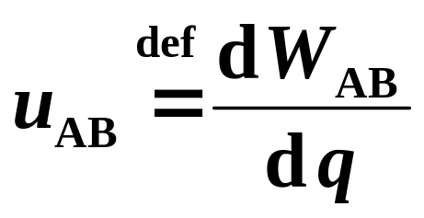
§1-2 电流和电压的参考方向(reference direction)
一、电流 (current)：单位时间内通过导体横截面的电荷量。
单位名称：安（培）
符号：A (Ampere)
二、电压 (voltage)：单位正电荷q从电路中一点移至另一点电场力做功(W)的大小。
单位名称：伏（特）
符号：V(Volt)

Slide 6
三、电流和电压的参考方向
参考方向：任意选定一个方向。
欧姆定律：在同一电路中，导体中的电流跟导体两端的电压成正比，跟导体的电阻成反比。
I
= 1A
I
= -1A
+
+
10V
10Ω
10V
10Ω
U
= 10V
U
= 10V
I
= 1A
I
= -1A
10V
10Ω
U
10V
10Ω
U
= -10V
= -10V
+
+

Slide 7
四、关联参考方向和非关联参考方向
1. 关联参考方向
流过元件的电流的参考方向是从标以电压正极性的一端指向负极性的一端，同一元件的电压、电流参考方向一致。
2. 非关联参考方向
流过元件的电流的参考方向是从标以电压负极性的一端指向正极性的一端，同一元件的电压、电流参考方向不一致。

Slide 8
五、电位：电路中的某一点到参考点之间的电压。
设c点为电位参考点，则 V_{c}= 0
a
b
V_{a}= U_{ac}， V_{b}=U_{bc}， V_{d}= U_{dc}
d
U_{ab} = V_{a}- V_{b}
c
电路中电位参考点可任意选择；参考点一经选定，电路中
各点的电位值就是唯一的；当选择不同的电位参考点时，
电路中各点电位值将改变，但任意两点间电压保持不变。

Slide 9


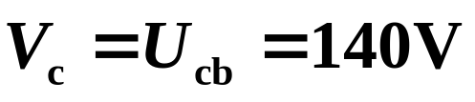
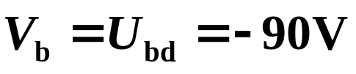
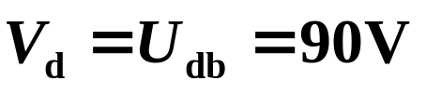



4A
6A
4A
6A
c
d
c
d
a
a
20
Ω
5
Ω
20
Ω
5
Ω
+
+
+
+
140V
6
Ω
90V
140V
6
Ω
90V
-
10A
-
-
10A
-
b
b
选b点为参考点
选d点为参考点

Slide 10
a
R
1
c
+
U
s1
c
R
d
+
U
4
s2
+
R
4
a
b
R
1
R
2
U
s1
R
d
3
-
R
2
R
R
R
3
5
5
b
+
U
s2
-

Slide 11
小结
(1) 分析电路前必须选定电压和电流的参考方向；
(2) 参考方向选定后，必须在图中相应位置标注方向和符号，在计算过程中不得任意改变；
(3) 关联参考方向和非关联参考方向。一般同一个元件的电压、电流参考方向选为关联；
(4) 参考方向也称为假定正方向，以后讨论均在参考方向下进行，不考虑实际方向。

Slide 12
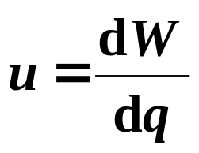
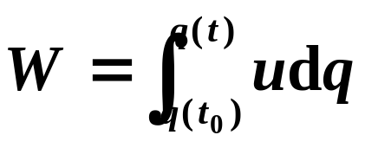
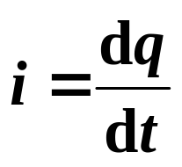
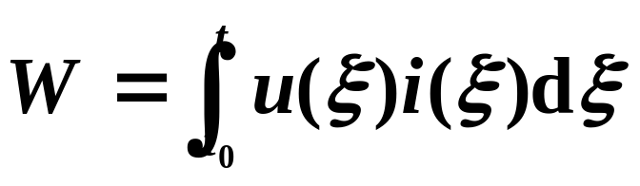
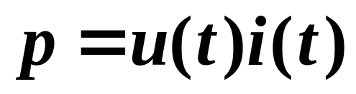
§1-3 电功率和能量
一、 能量和电功率
从t₀到t 的时间内，元件吸收的电能可根据电压的定义求得：
元件吸收的电功率为：
功率的单位名称：瓦（特） 符号（W）
能量的单位名称：焦（耳) 符号（J）

Slide 13
二、功率的计算
2. u、i 取非关联参考方向
1. u、i 取关联参考方向
+
+
i
i
u
u
p_{吸} = ui
p_{发} = ui
–
–
U = 5V， I = - 1A
U = 5V， I = - 1A
P_{吸}= UI = 5×(-1) = -5 W
P_{发}= UI = 5×(-1) = -5 W
p_{吸}< 0 实际发出5W
p_{发}< 0 实际吸收5W

Slide 14
电路中某个元件的实质功率状况与参考方向的选择无关，与计算吸收还是发出功率无关。
I
= 1A
I
= -1A
+
+
10V
10Ω
10V
10Ω
U
= 10V
U
= 10V
I
= 1A
I
= -1A
10V
10Ω
U
10V
10Ω
U
= -10V
= -10V
+
+

Slide 15
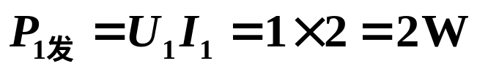



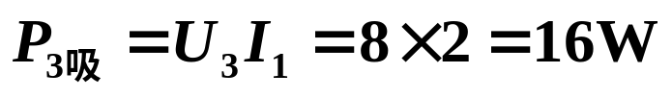

+
U₁
－
U₆
+
－
求电路中各元件的功率U₁=1V, U₂=-3V,
U₃=8V, U₄=－4V,
U₅=7V, U₆=－3V
I₁=2A, I₂=1A,
I₃= －1A
1
6
+
－
I₂
+
2
U₂
U₄
4
5
U₅
－
+
－
I₁
I₃
3
+
U₃
－
对一完整的电路，发出的功率等于吸收的功率。

Slide 16
§1-4 电路元件
一、集总元件的概念
集总假设：假定发生的电磁过程都集中在元件内部进行，从一端流入的电流等于另一端流出的电流，两个端子之间的电压为单值量。
元件的尺寸远小于正常构造频率所对应的波长。
我国电力系统的构造频率为50Hz，对应的波长为6000km。
二、集总电路的概念
三、元件的分类

Slide 17
§1-5 电阻元件(resistor)
1. 线性电阻元件
电压与电流取关联参考方向，时时都有u=Ri（欧姆定律）
i
R
u
+
u
α
R称为电阻，是正实常数，
0
i
单位名称：欧（姆），符号：Ω
线性电阻元件的伏安特性为一条过原点的直线
电导G = 1/R
单位名称：西（门子）
符号：S (Siemens)
欧姆定律表示为 i=Gu
u、i为非关联参考方向时u= –Ri

Slide 18
2. 开路与短路
（1） 开路
+
i
u
R
–
u
当一个线性电阻元件的端电压（有限值）不论为何值时，流过它的电流恒为零值，就把它称为“开路”，相当于R = ∞(G = 0)。伏安特性如图：
0
i
开路

Slide 19
（2）短路
+
i
u
R
–
u
当流过一个线性电阻元件的电流（有限值）不论为何值时，它的端电压恒为零值，就视其为短路，相当于R=0(G =∞)。伏安特性如图：
0
i
短路

Slide 20
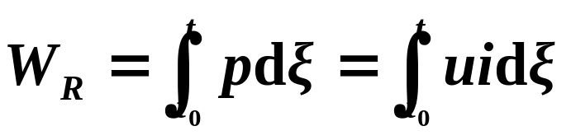
3. 功率和能量
功率（取关联参考方向）
p_{吸} = ui = (R i ) i = R i ²
= u(u/ R) = u²/ R
=G u² = i ²/G
i
R
+
u
P恒为非负值，所以线性电阻元件是一种无源元件。
能量：可用功表示。从t₀ 到 t电阻消耗的能量

Slide 21
§1-6 电压源和电流源(source，independent source)
一、理想电压源
u_{S}
电压源的符号
u_{S}为给定的时间函数。当u_{S}为恒定值时，这种电压源称为直流电压源，可表示成：
U_{S}
1. 特点：
端电压由电源本身决定，与通过元件的电流无关，与外电路无关；
(b) 通过它的电流是任意的，由外电路决定。

Slide 22
2. 伏安特性
i
+
u
+
U_{S}
u_{S}
u
_
_
0
i
3. 理想电压源的开路与短路
(1) 开路 i=0
(2) 理想电压源不允许短路

Slide 23
4. 功率
i
+
i、u_{S}非关联
p_{发}= u_{S} i p_{吸}= - u_{S}i
+
u_{S}
u
_
_
i
+
+
i、u_{S} 关联
p_{吸}=u_{S}i p_{发}= –u_{S}i
u_{S}
u
_
_

Slide 24
二、理想电流源
i_{S}
电路符号
i_{S}为给定的时间函数。当i_{S} 为恒定值时，这种电流源称为直流电流源。
1. 特点：
电源电流由电源本身决定，与元件的端电压无关，与外
电路无关；
(b) 电源两端电压是由外电路决定。

Slide 25
2. 伏安特性
i
u
I_{S}
+
i_{S}
u
0
_
i
3. 理想电流源的短路与开路
(1) 短路：i= i_{S} ，u=0
(2) 理想电流源不允许开路

Slide 26
4. 功率
+
u、i_{S} 非关联
i_{S}
u
p_{发}= u i_{S} p_{吸}= – ui_{S}
_
_
u、i_{S} 关联
i_{S}
u
p_{吸}= ui_{S} p_{发}= – ui_{S}
+

Slide 27
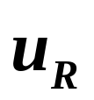
5Ω
i
_
R
+
2A
+
+
+
+
5V
10V
5V
u
_
_
_
_

Slide 28
§1-7 受控电源 (非独立源)
(controlled source or dependent source)
一、定义：电压源电压或电流源电流不是给定函数，而是受电路中某个支路的电压(或电流)的控制。
+
–
电路符号
受控电压源
受控电流源
独立电源是电路中的“输入”，电路中电压和电流是由于独立电源起的“激励”作用产生的。受控源则不同，它是用来反应电路中某处的电压或电流能控制另一处的电压或电流的现象。

Slide 29
二、四种类型
(1) 电流控制的电流源 ( Current Controlled Current Source )
i₁
i₂
+
i₂=β i₁
β i₁
_
β ：电流放大倍数
CCCS
(2) 电流控制的电压源 ( Current Controlled Voltage Source )
i₁
i₂
+
+
+
r i₁
u₂
u₂=r i₁
_
_
_
r ：转移电阻
CCVS

Slide 30
(3) 电压控制的电流源 ( Voltage Controlled Current Source )
i₂
+
u₁
gu₁
i₂=gu₁
_
g ：转移电导
VCCS
(4) 电压控制的电压源 ( Voltage Controlled Voltage Source )
i₂
+
+
+
u₂=μu₁
u₁
μu₁
u₂
_
_
_
μ ：电压放大倍数
VCVS
线性受控源：μ，g，β，r为常数，被控制量与控制量满足线性关系。

Slide 31
§1-8 基尔霍夫定律(Kirchhoff’s Laws)
基尔霍夫电流定律 (Kirchhoff’s Current Law—KCL )
基尔霍夫电压定律(Kirchhoff’s Voltage Law—KVL )
基尔霍夫定律与元件特性是电路分析的基础。

Slide 32
一 、几个名词
1. 支路 (branch)：组成电路的每一个二端元件（或组合）。
2. 结点 (node): 支路的连接点称为结点。
3. 路径 (path)：两结点间的一条通路。路径由支路构成。
4. 回路 (loop)：由支路构成的闭合路径。
a
5. 网孔 (mesh)
+
+
u_{S1}
u_{S2}
3
3
_
1
2
2
二、支路电压和支路电流受到两类约束：
1. 元件的特性；
2. 元件的相互连接。
1
_
R₃
R₁
R₂
b
b=3
n=2
l=3

Slide 33
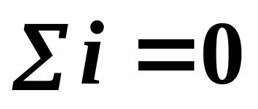
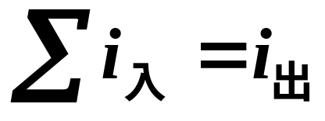
三、基尔霍夫电流定律 (KCL)：在集总电路中，任何时刻，对任一结点，所有流出结点的支路电流的代数和恒等于零。
i₁
i₄
–i₁+ i₂– i₃+ i₄= 0
i₁+ i₃= i₂+ i₄
•
i₂
i₃
物理基础：电荷守恒，电流连续性。
7A
10A
4–7–i₁= 0 → i₁= –3A
i₁
i₂
4A
i₁+i₂–10–(–12)=0 → i₂=1A
-12A

Slide 34
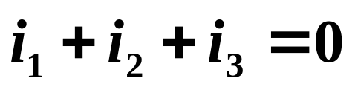
KCL推广到封闭面
i₁
i₂
A
B
i₃
i
两条支路电流大小相等，一个流入，一个流出。
A
i
B
只有一条支路相连，则 i=0。
i
A
B

Slide 35
？
B
?
i₁
V_{A} == V _{B}
1.
i₂
+
1
+
1
1
?
i₁ ==i₂
3
1
2
1
_
_
V_{A} = V _{B}
1
A
i₁ =i₂
B
?
V _{A} == V _{B}
2.
i₃
i₄
+
1
1
?
1
+
i₃ ==i₄
3
1
2
1
_
_
V_{A} = V _{B}
1
A
i₃ =i₄

Slide 36
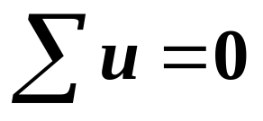

四、基尔霍夫电压定律 (KVL)：在集总电路中，任何时刻，沿任一回路，所有支路电压的代数和恒等于零。
KVL方程是按电压参考方向列写
顺时针方向绕行：
R₂
I₂
-U1-US1+U2+U3+U4+US4=0
+
U₂
U_{S1}
–R₁I₁–U_{S1}+R₂I₂–R₃I₃+R₄I₄+U_{S4}=0
–R₁I₁+R₂I₂–R₃I₃+R₄I₄=U_{S1}–U_{S4}
U₃
R₃
_
R₁
U₁
U₄
I₃
I₁
I₄
_
U_{S4}
R₄
+
电源压升
电阻压降

Slide 37
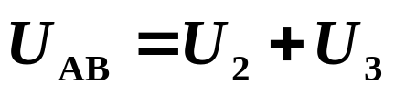

推论：电路中任意两点间的电压等于两点间任一条路径经过的各元件电压的代数和。
R₂
I₂
A
A
+
U₂
U_{S1}
U₃
R₃
_
l₁
l₂
R₁
U₁
U₄
I₃
I₁
I₄
B
_
U_{S4}
R₄
B
+
U_{AB} (l₁)=U_{AB} (l₂）
电位的单值性

Slide 38

KVL也适用于电路中任一假想的回路
a
+
U₁
－
+
U₂
_
+
U_{S}
_
b

Slide 39
KCL、KVL、VCR
KCL、KVL是电路的基本定律，反映出网络中任一结点的电流之间及任一回路的支路电压之间的平衡关系；
不涉及元件的性质，不论元件是线性的、非线性的、时变的、非时变的等等；
只要连接方式相同，电流之间及电压之间的关系就相同；
这种电流、电压之间的约束关系称为连接约束关系。

Slide 40
求U和I。
3Ω
I
3A
U₁
+ -
+
-
1A
3V
3+1-2+I=0，I= -2A
2A
-
+
U
+ -
2V
U₁=3I= -6V
U+U₁+3-2=0，U=5V

Slide 41
求开关S打开和闭合时的i₁和i₂。
i
5Ω
i₁
2i
10V
S
5Ω
i₂
S打开：i₁=0
S闭合：i₂=0
i₂=i+2i
5i+5i₂=10
i₂=1.5A
i₁=i+2i
i=10/5=2
i₁=6A

